Slide 1
INFORME DE RENDICIÓN DE CUENTAS 2025
GAD PARROQUIAL RURAL SAN PABLO DE PUEBLO NUEVO
EJE SOCIAL y GESTIÓN COMUNITARIA
EJE SOCIAL Y COMUNITARIA
Estimados ciudadanos de la parroquia San Pablo de Pueblo Nuevo, Cantón Santa Ana:
En cumplimiento con el mandato constitucional y legal del país, y con el firme compromiso de transparencia que nos caracteriza, los Vocales del Gobierno Autónomo Descentralizado Parroquial presentamos el informe de gestión enfocado en el Área Social, un eje prioritario que busca mejorar la calidad de vida de nuestros grupos de atención prioritaria durante el ejercicio fiscal 2025.

Slide 2
1. Principales Logros e Impacto Social
Durante el año 2025, concentramos nuestros esfuerzos en acercar la salud, la movilidad y la asistencia directa a las familias que más lo necesitan en nuestra zona rural.
A. Implementación del Centro de Fisioterapia Parroquial
Con el objetivo de garantizar el derecho a la salud integral y la rehabilitación física sin que nuestros habitantes tengan que trasladarse a largas distancias, logramos la implementación del Centro de Fisioterapia.
Impacto: Atención a adultos mayores, personas con discapacidad y ciudadanos en proceso de recuperación postraumática.
Servicio: Terapias guiadas por profesionales, mejorando la movilidad y aliviando el dolor de decenas de usuarios mensualmente.

Slide 3
B. Entrega de Ayudas Técnicas (Sillas de Ruedas y Bastones)
Reconociendo la vulnerabilidad económica de muchas familias, gestionamos y ejecutamos la donación directa de equipos de movilidad.
Sillas de ruedas y bastones: Entregados a personas con discapacidad y adultos mayores de escasos recursos.
Resultado: Devolvemos la autonomía, dignidad e inclusión social a nuestros ciudadanos, facilitando su día a día y el de sus cuidadores.
C. Brigadas de Ayuda Social y Visitas a Comunidades
La gestión de este cuerpo de vocales no se quedó en el escritorio; nos trasladamos al territorio. Realizamos visitas técnicas y brigadas de ayuda social en las diferentes comunidades y recintos de la parroquia.
Acción: Identificación en territorio de casos de extrema pobreza, entrega de kits de asistencia y canalización de necesidades urgentes.

Slide 4
2. Fortalecimiento Institucional y Capacitación
Para garantizar que los recursos públicos se ejecuten con la máxima eficiencia, transparencia y apegados a la ley, los Vocales del GAD Parroquial nos mantuvimos en constante aprendizaje.
Capacitación y Asesoramiento Continuo: Durante todo el ejercicio fiscal 2025, el equipo de vocales recibió capacitaciones y asesoramiento especializado en normativa pública, gestión de proyectos sociales y fiscalización. Esto nos permitió optimizar el presupuesto parroquial y asegurar que cada dólar invertido genere un impacto real en la comunidad.
Componente Social | Principales Acciones / Beneficiarios | Estado
Salud y Rehabilitación | Implementación y equipamiento del Centro de Fisioterapia. | 100% Operativo
Inclusión y Movilidad | Donación de sillas de ruedas y bastones a sectores vulnerables. | Entregado
Territorio | Visitas domiciliarias y diagnóstico social en comunidades rurales. | Continuo
Gobernanza | Capacitación técnica y asesoría legal al cuerpo de vocales. | Ejecutado (Todo el 2025)

Slide 5
Conclusión y Compromiso
El año 2025 ha sido un período de cercanía con nuestra gente. La inversión social no es un gasto, es el motor que dinamiza y humaniza a San Pablo de Pueblo Nuevo. Nos comprometemos a seguir legislando, fiscalizando y gestionando con el mismo corazón y transparencia para que el bienestar llegue a cada rincón de nuestro querida Parroquia .
¡El trabajo por nuestra gente no se detiene!
SRA FANNY JANETH FERNANDEZ SANCHEZ
PRESIDENTA COMISION SOCIAL

Slide 6
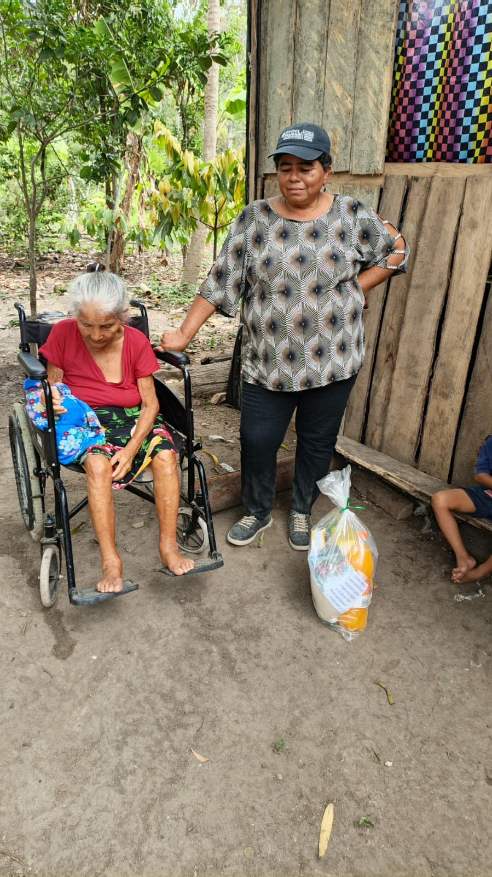
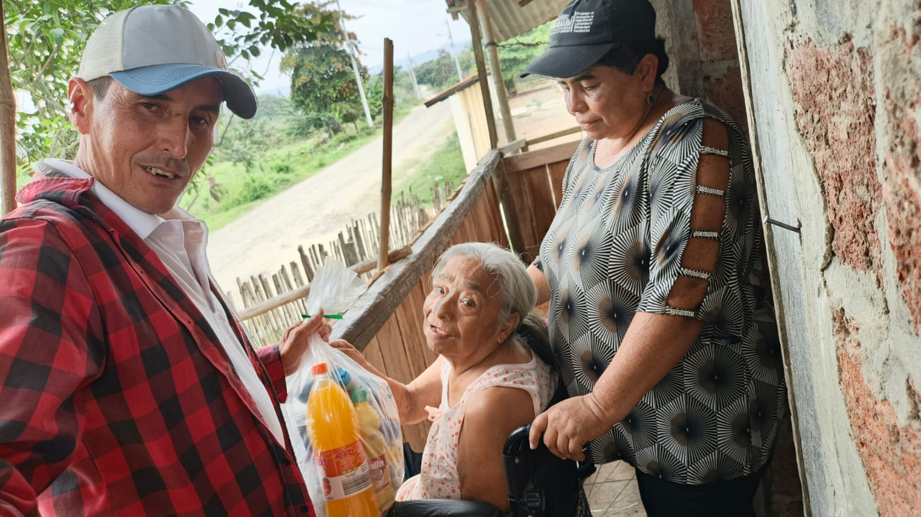
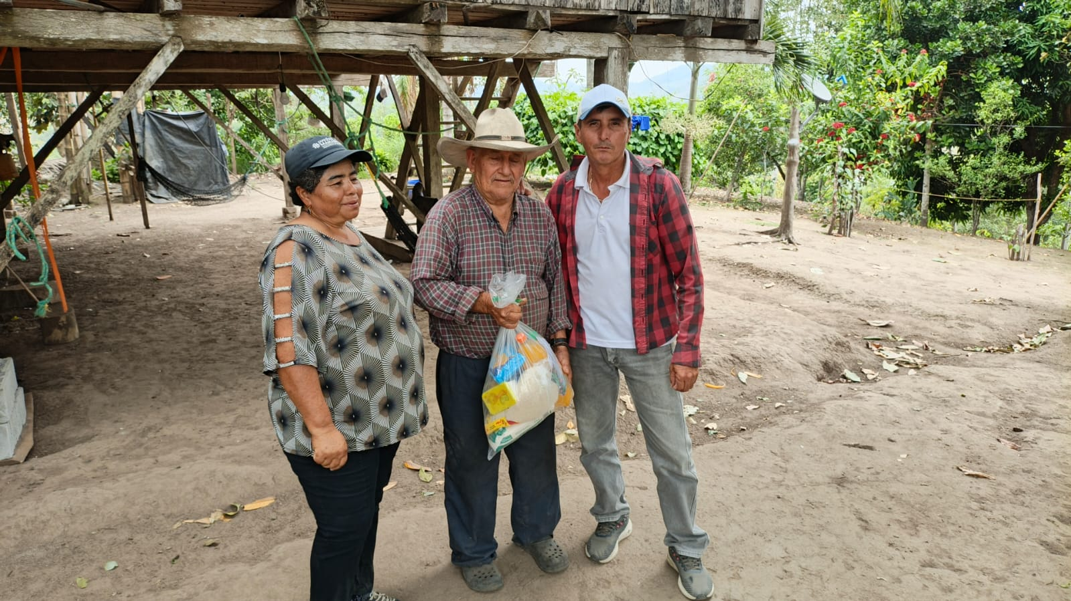
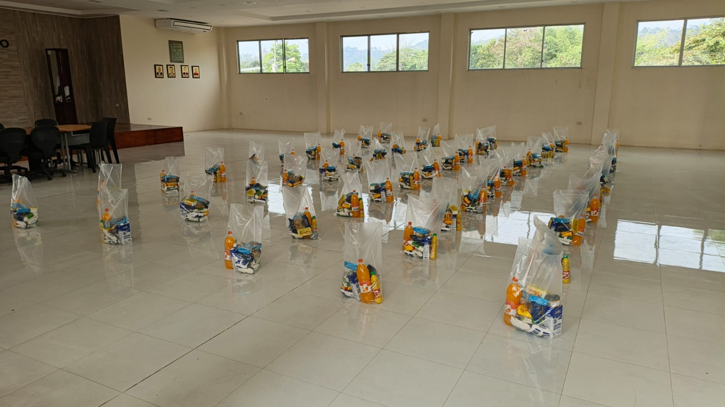
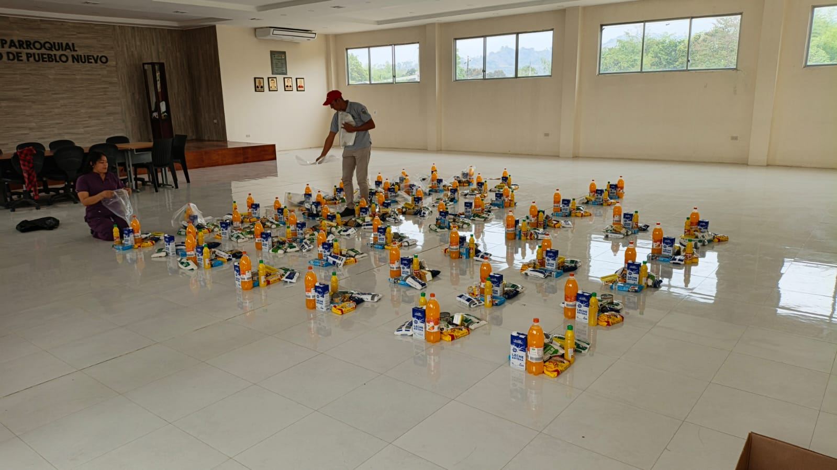
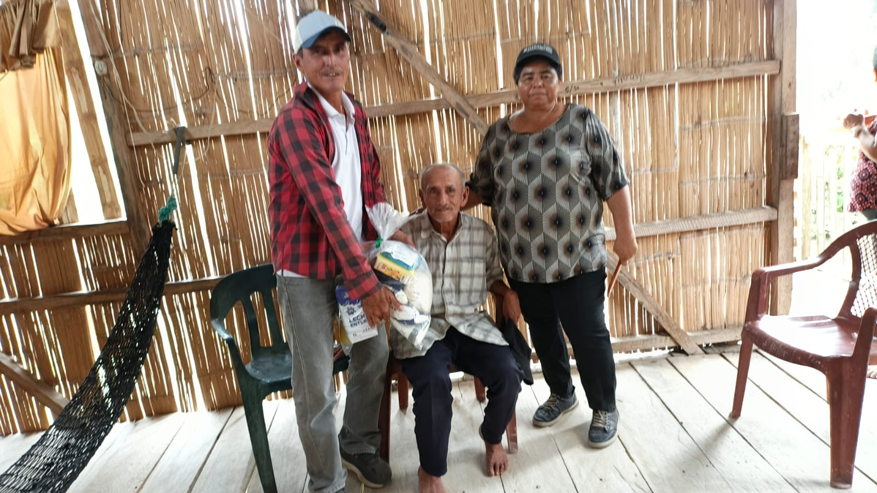
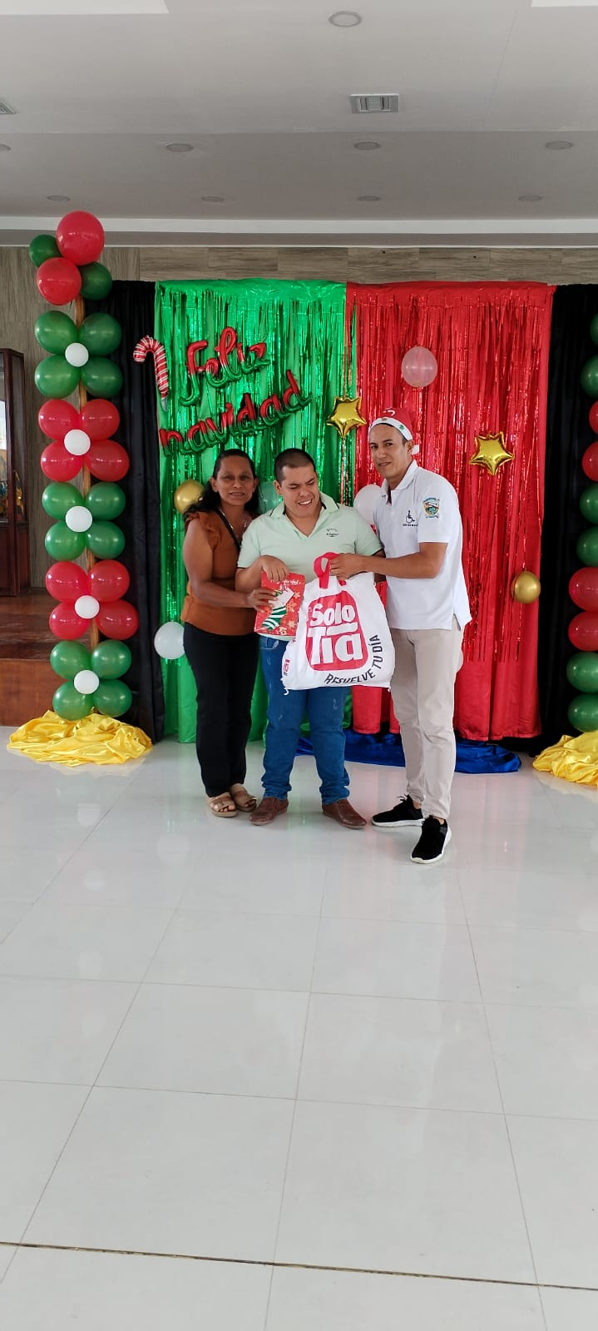
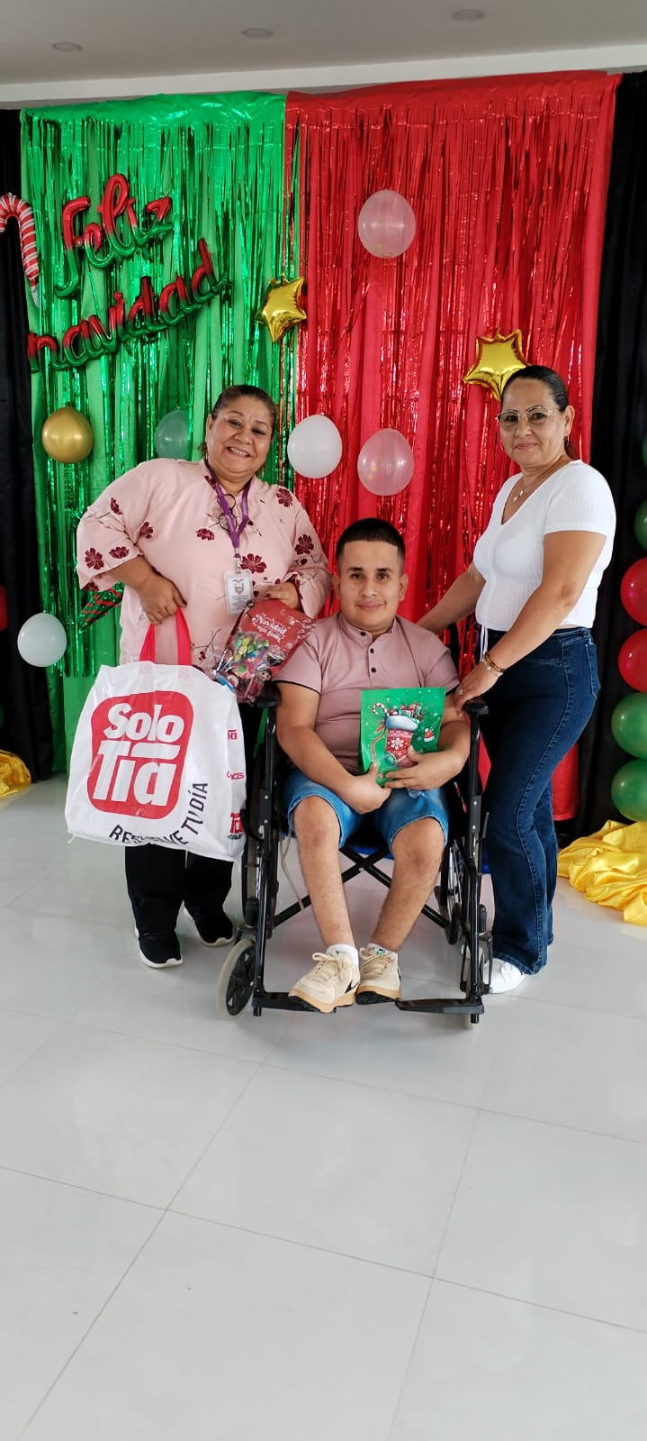
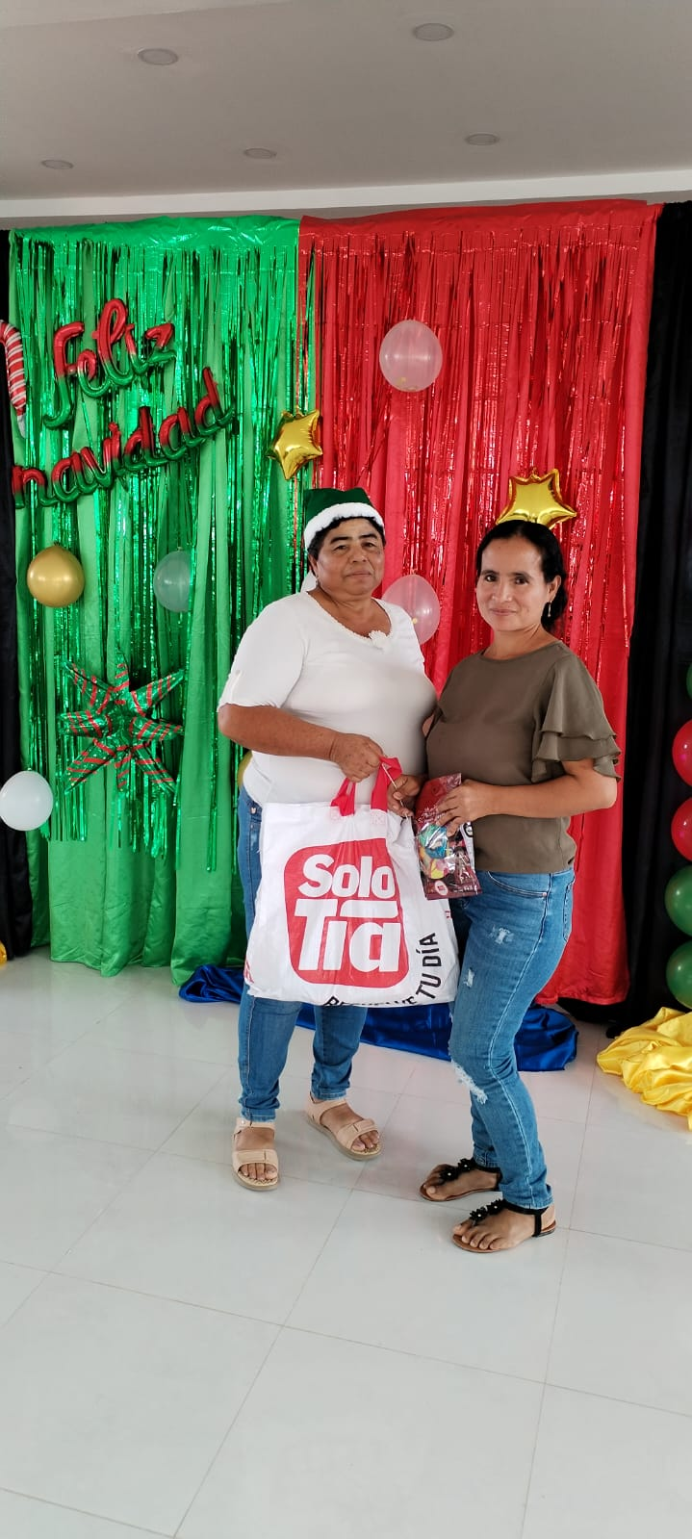
OBRA SOCIAL PARA LAS COMUNIDADES

Slide 7
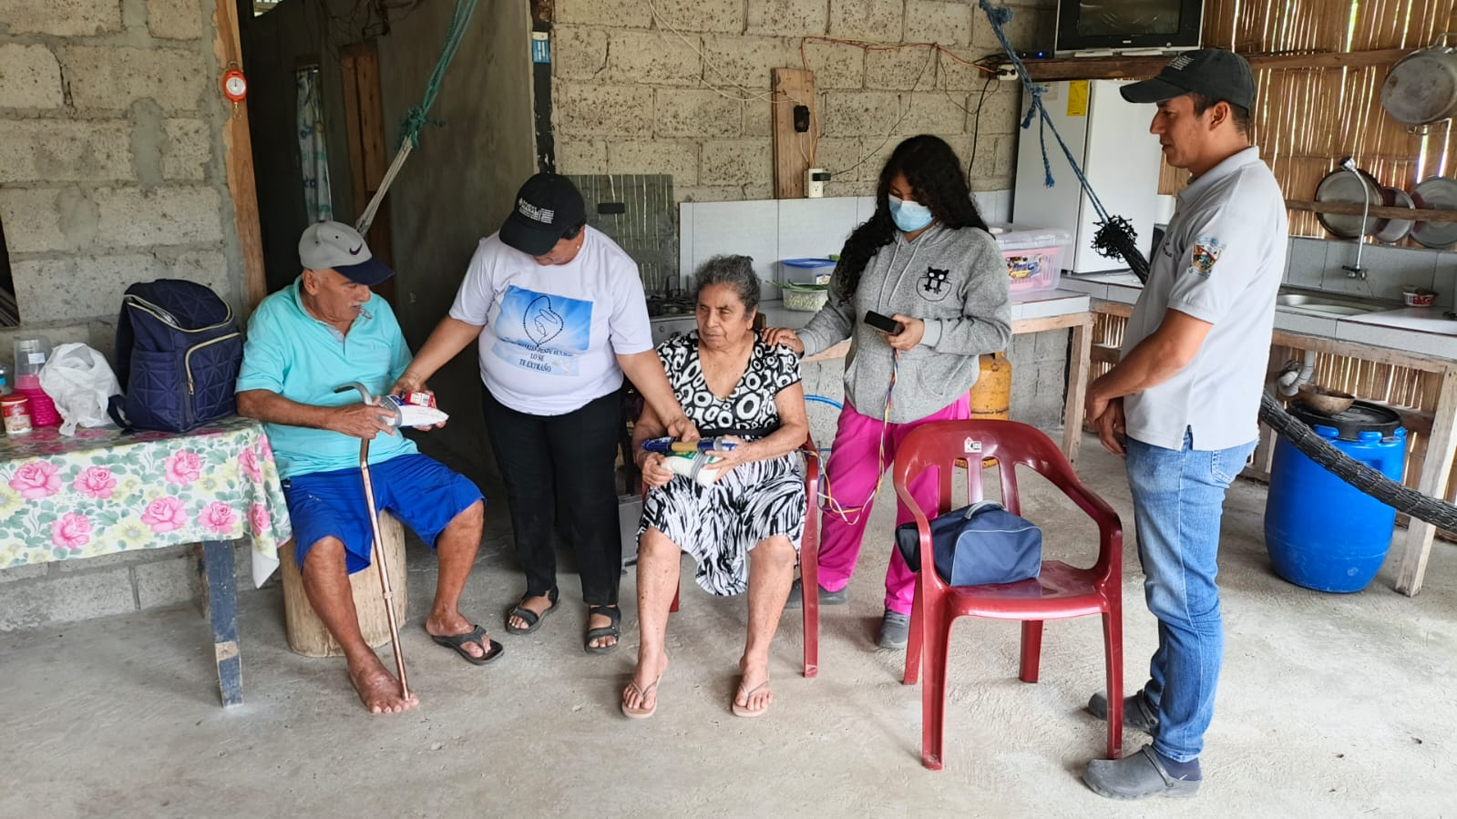
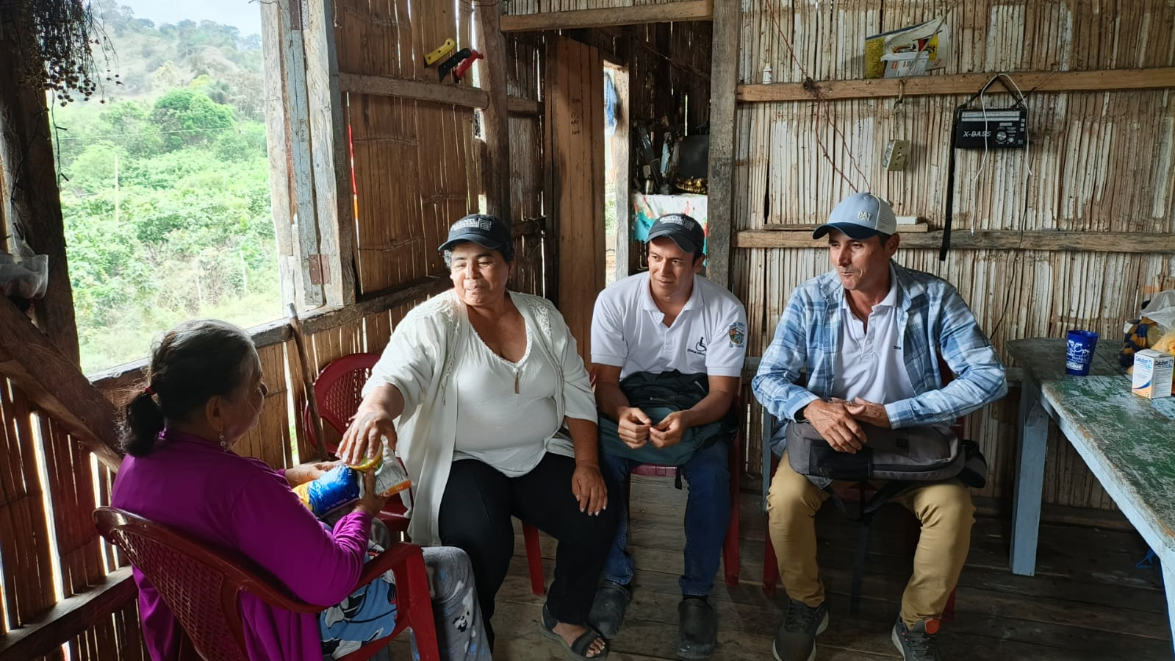
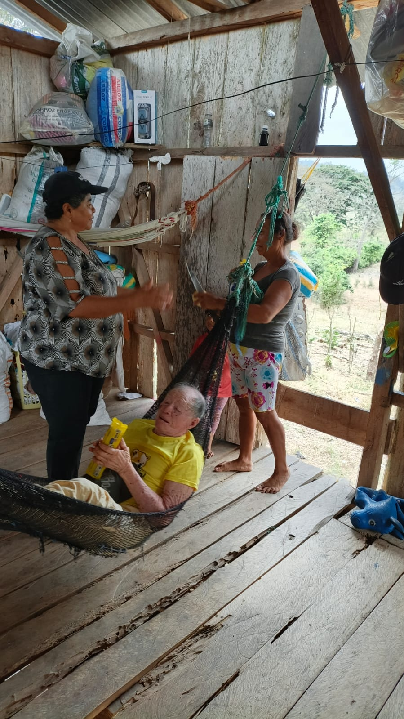
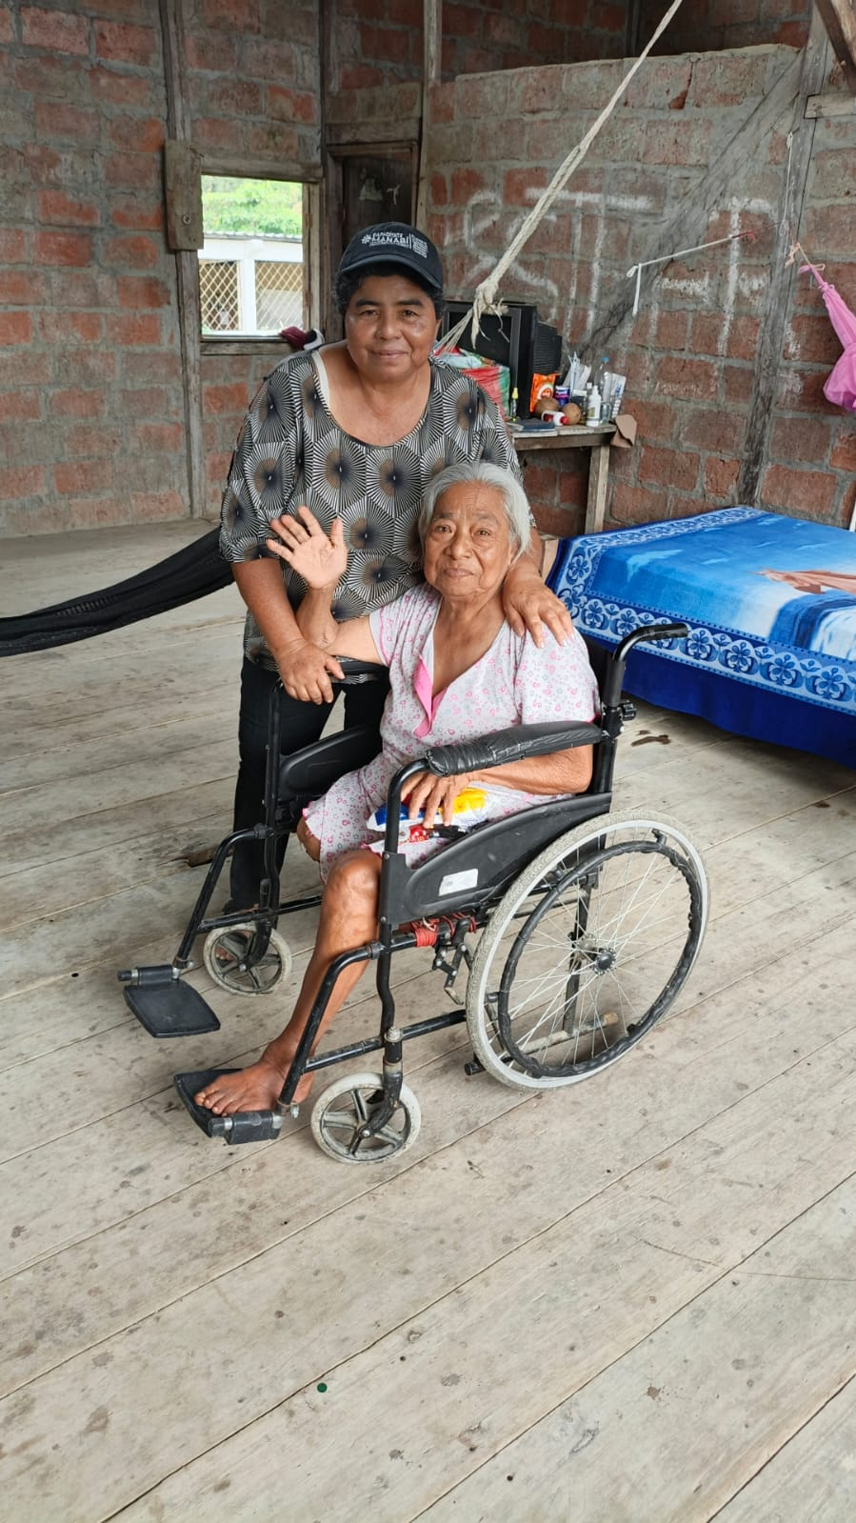
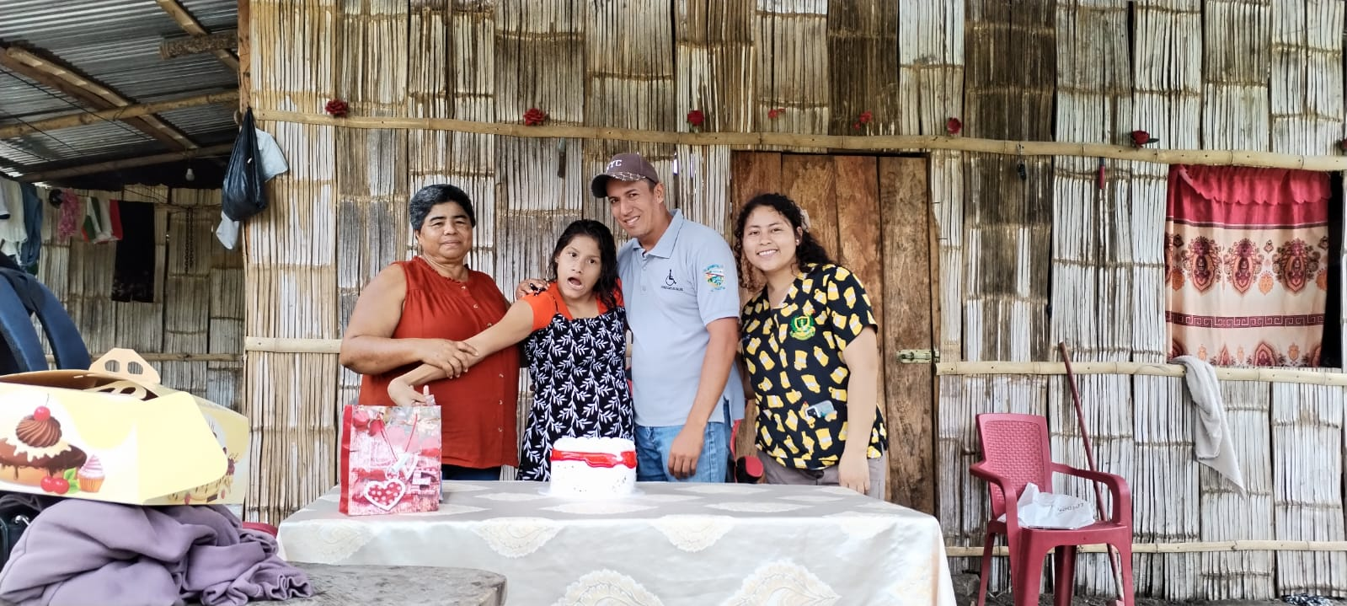
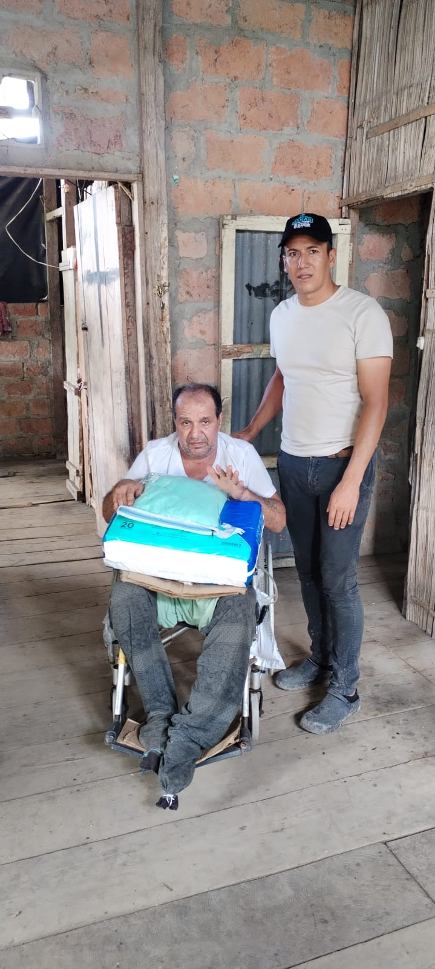
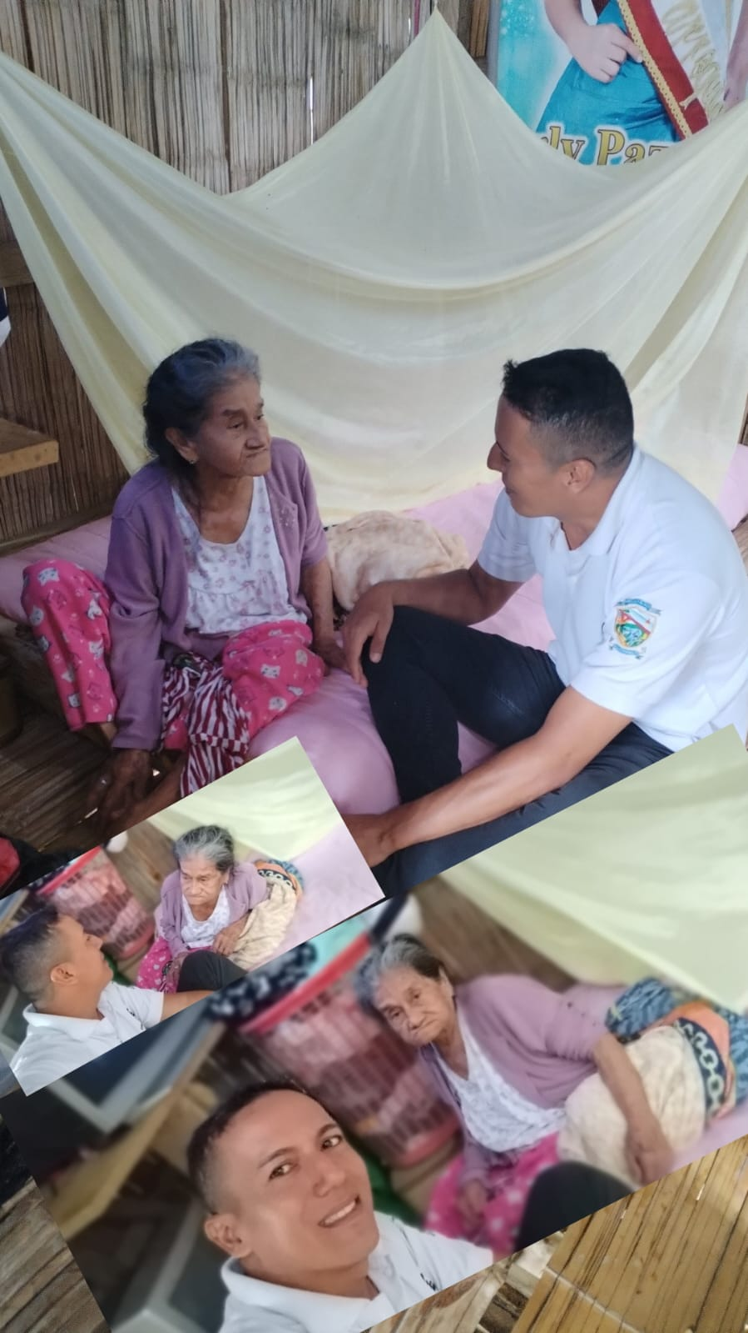
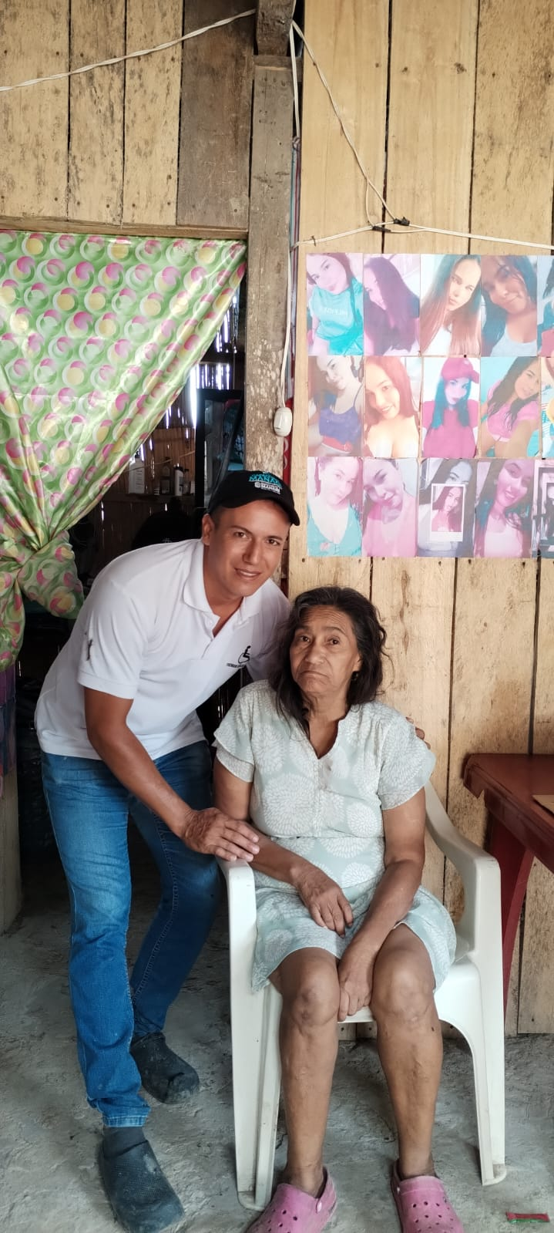
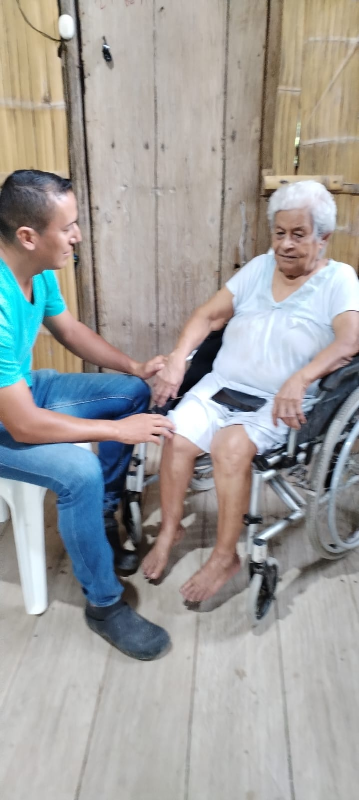
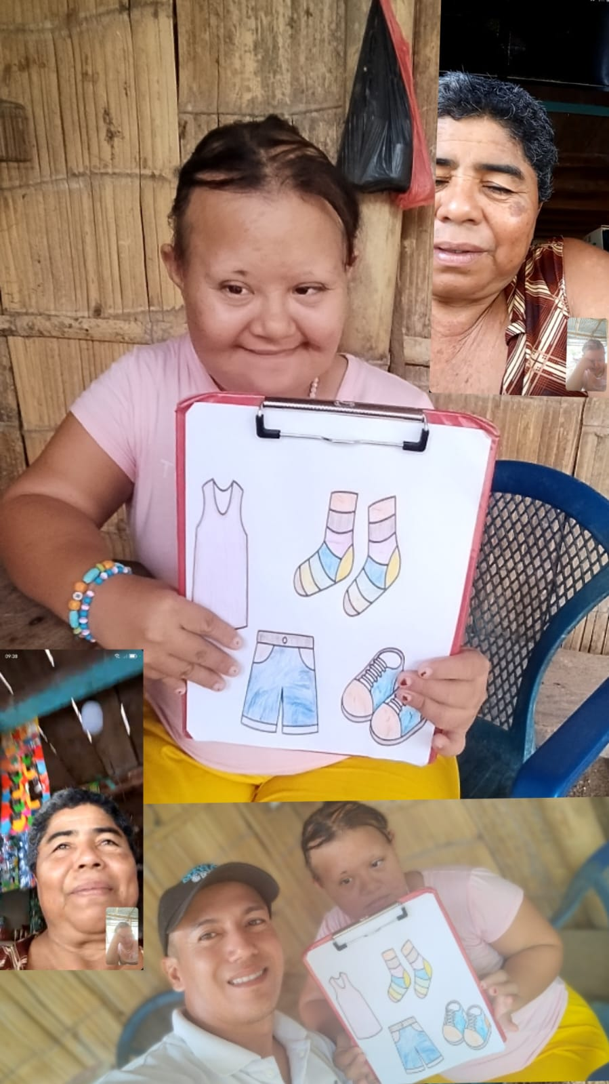
OBRA SOCIAL PARA LAS COMUNIDADES

